Slide 1
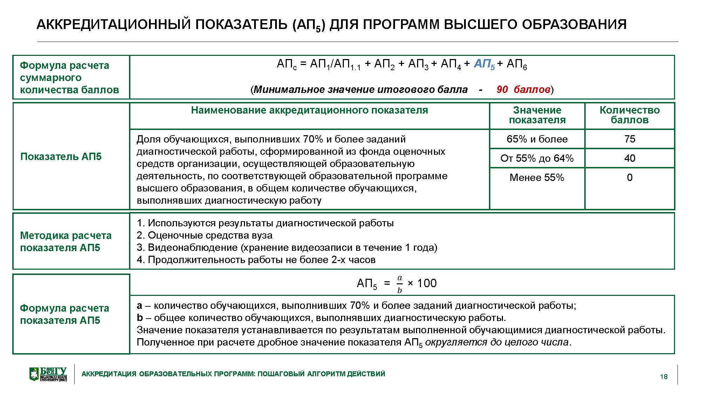

Slide 2
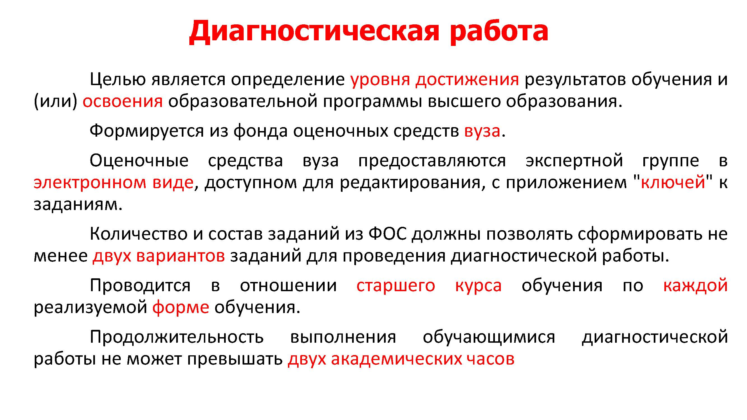

Slide 3
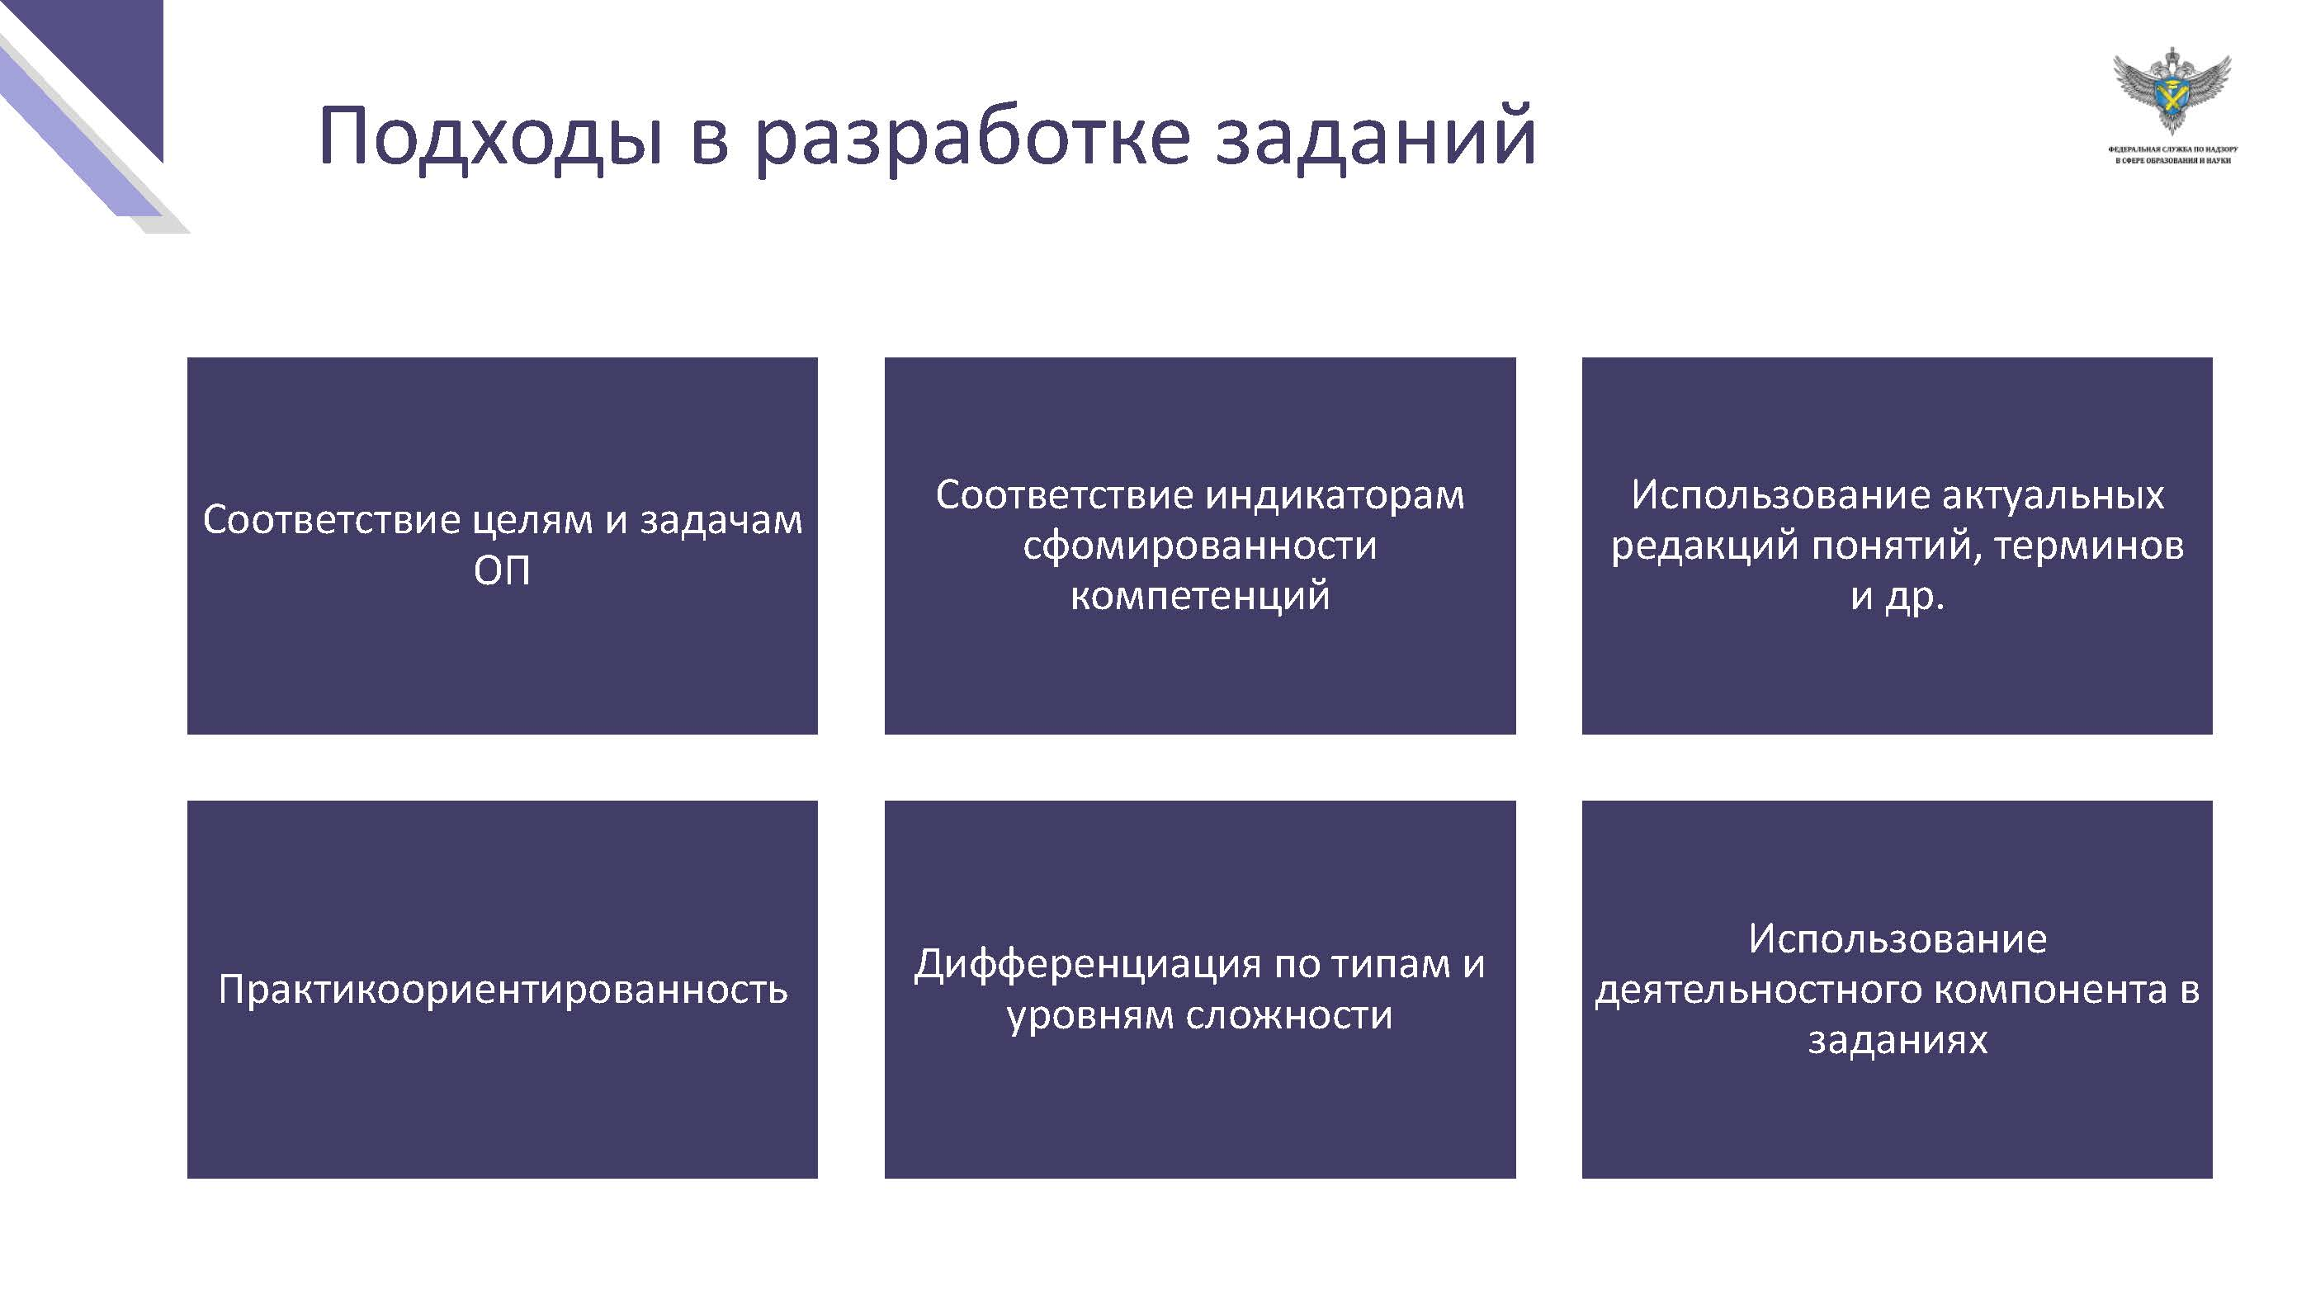

Slide 4
Можно использовать только следующие типы тестовых заданий
Описание задания каждого типа, ключи и описание системы оценивания
нужно сделать в соответствии с документом «Методичка Росаккредагенства»

Slide 5
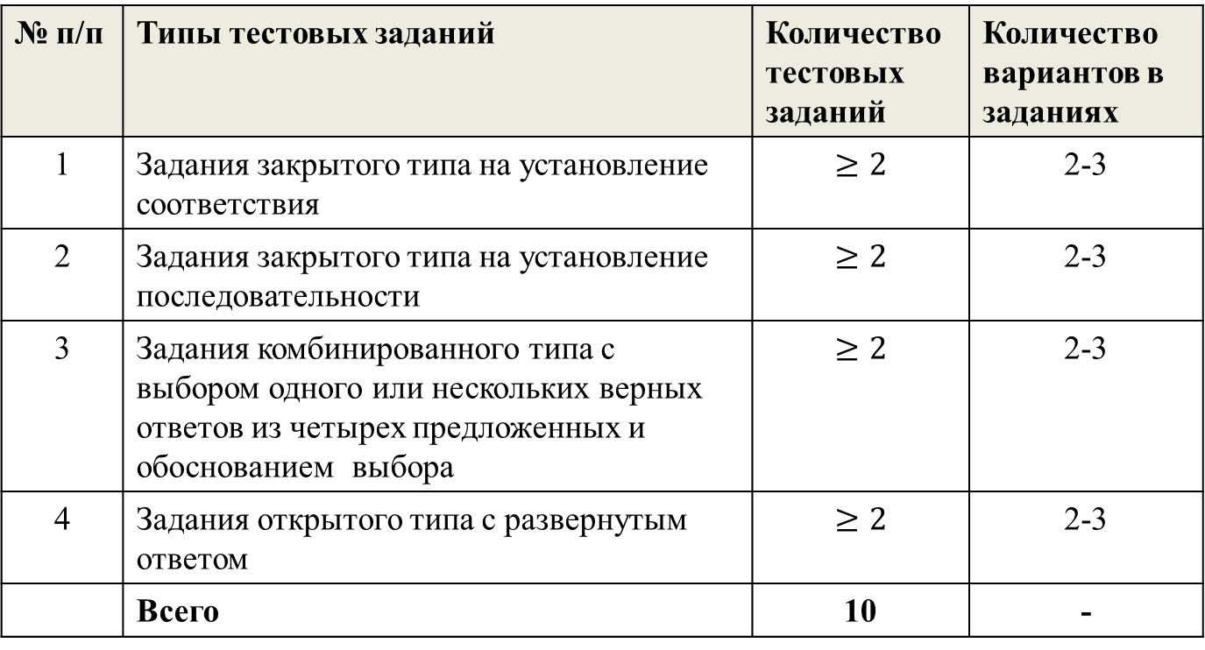
Структура комплекта оценочных средств по подкомпетенции в случае 10 заданий
№ п/п | Типы тестовых заданий | Количество тестовых заданий | Количество вариантов в заданиях
1 | Задания закрытого типа на установление соответствия | $$≥2$$ | 2-3
2 | Задания закрытого типа на установление последовательности | $$≥2$$ | 2-3
3 | Задания комбинированного типа с выбором одного или нескольких верных ответов из четырех предложенных и обоснованием выбора | $$≥2$$ | 2-3
4 | Задания открытого типа с развернутым ответом | $$≥2$$ | 2-3
 | Всего | 10 | -

Slide 6

Структура комплекта оценочных средств по подкомпетенции в случае 5 заданий
№ п/п | Типы тестовых заданий | Количество тестовых заданий | Количество вариантов в заданиях
1 | Задания закрытого типа на установление соответствия | $$≥1$$ | 2-3
2 | Задания закрытого типа на установление последовательности | $$≥1$$ | 2-3
3 | Задания комбинированного типа с выбором одного или нескольких верных ответов из четырех предложенных и обоснованием выбора | $$≥1$$ | 2-3
4 | Задания открытого типа с развернутым ответом | $$≥1$$ | 2-3
 | Всего | 5 | -

Slide 7

Структура комплекта оценочных средств по подкомпетенции в случае 20 заданий
№ п/п | Типы тестовых заданий | Количество тестовых заданий | Количество вариантов в заданиях
1 | Задания закрытого типа на установление соответствия | $$5$$ | 2-3
2 | Задания закрытого типа на установление последовательности | $$5$$ | 2-3
3 | Задания комбинированного типа с выбором одного или нескольких верных ответов из четырех предложенных и обоснованием выбора | $$5$$ | 2-3
4 | Задания открытого типа с развернутым ответом | $$5$$ | 2-3
 | Всего | 20 | -

Slide 8
Форма для заполнения
(основное содержание ФОС)
Индикаторы достижения компетенции/подкомпетенции:
Знает …
Умеет …
Имеет опыт …
№ задания | Тип задания (См.Приложение 1 Переченьтиповых заданий) | № варианта задания (3/2 варианта) | Описание задания(включает в себя: - инструкцию по выполнению задания (для каждого типа заданий имеется своя типовая инструкция по выполнению); - текст задания (с вариантами ответов); - поле для ответа (имеются типовые варианты оформления ответа) (См. Приложение 2 Типовое описания заданий). | Ключ/или Эталонный ответ* (для заданий открытого типа с развернутым ответом) | Описание системы оценивания (включает в себя: -указания по оцениванию; - результат оценивания) (См. Приложение 3 Типовые Описания систем оценивания) |  | Рекомендуемое время на выполнение задания, мин. (См. Приложение 4 Рекомендованное время для разных типов заданий)
Знает…/Умеет …/Имеет Опыт…/… (З+У/З+У+О/…)
1 |  | 1 | … | … |  | … | …
* ЭТАЛОННЫЙ ОТВЕТ – это образец одного из возможных правильных ответов на ЗАДАНИЕ С РАЗВЕРНУТЫМ ОТВЕТОМ.
На эталонные ответы должны опираться эксперты при проверке подобных заданий.

Slide 9
Далее информация из документа
«Методичка Росаккредагенства»
ЛУЧШЕ СМОТРЕТЬ САМ ДОКУМЕНТ

Slide 10
Рекомендации по разработке оценочных средств различной сложности
Знает…
Комбинированное задания с выбором ответа и обоснованием
Воспроизведение
Умеет…
- Комбинированное задания с выбором ответа и обоснованием
- Задание открытого типа с развернутым ответом
- Задания закрытого типа на установление
последовательности
и соответствия
Применение знаний
в типичной ситуации
Имеет опыт…
Терминология, факты,
параметры, теории,
Принципы
Решение типовых
задач, сопоставление,
последовательность
Решение нетиповых
задач, алгоритмы,
доказательства,
обоснования
- Задание открытого типа с развернутым ответом
- Задания закрытого типа на установление
последовательности
и соответствия
Применение знаний
в нестандартной
ситуации
1-3 минуты
3-5 минут
5-10 минут

Slide 11
Общие требования к ОС для проведения ДР
Должны соответствовать уровню обучения ((не быть примитивными) и предмету оценки - компетенции/индикатору (похожие слова/формулировки);
Не должны содержать заведомо угадываемый вариант ответа, логические подсказки, должны быть однозначны (недопущение двусмысленного толкования, некорректных формулировок);
3. Должны быть разнообразны по виду и типу: открытого и закрытого типа, на выбор, последовательность, на соответствие, кейсы, практические задачи и др.:
предпочтительны задания на проверку знаний через действия (понимать, применять на основе анализа, синтеза, сопоставления, формулирования выводов и заключений);
предпочтительны комплексные задания, способные проверить З и У;

Slide 12
Общие требования к ОС для проведения ДР
использование содержания, позволяющего разработать задания разного уровня сложности;
широкое использование заданий, содержащих деятельностный компонент на основе проецирования модельной ситуации, ориентированной на профессиональную деятельность;
практикоориентированность содержания заданий (использование реальных учебных или профессиональных ситуаций) - !!! замечания экспертов: мало ОС, моделирующих проф. деятельность;
4. Должно быть указано время выполнения (по максимуму) каждого задания. Максимальное время выполнения сложного практико-ориентированного задания - до 10 минут.
5. Задания должны быть многовариантны.

Slide 13
Рекомендации по разработке оценочных средств различной сложности
Рекомендуется использовать задания разного уровня сложности :
- задания базового уровня сложности ориентированы на оценку теоретических знаний, как правило, это репродуктивные задания, направленные на воспроизведение фактического материала (фактов, терминологии, классификаций, параметров, строения, функций, последовательностей, принципов, теорий, структуры);
- задания повышенного уровня сложности ориентированы на оценку умений применять теоретические знания в типичной ситуации (решение типовых задач, сопоставление, сравнение, выявление проблемы, установление последовательности действий в типичной ситуации и др.);
задания высокого уровня сложности ориентированы на оценку опыта деятельности, способности применять знания и умения в нестандартной ситуации (установление алгоритма и обоснований действий в нестандартной ситуации, решение нетиповых задач повышенного уровня сложности, оценивание альтернативных решений проблемы, обнаружение противоречий и логических заблуждений в тексте, обоснование решений и т.д.).
Уровень сложности может оцениваться с учетом количества используемых элементов содержания (понятие, формула, правило, аксиома, факт и т.д.), необходимых для поиска правильного решения.
Чем больше шагов нужно выполнить для получения правильного ответа, тем сложнее задание.
Самая сложная форма — на установление последовательности и на соответствие. Открытая форма часто бывает у задания со средним уровнем сложности.

Slide 14
Типовое описание заданий
(Приложение 2 к форме Комплект оценочных средств)
Тип задания | Описание задания
Задание закрытого типа на установление соответствия | Прочитайте текст и установите соответствие При реализации образовательных программ с применением электронного обучения, дистанционных образовательных технологий в организации, осуществляющей образовательную деятельность, должны быть созданы условия для функционирования электронной информационно-образовательной среды с использованием соответствующих технических средств. Соотнесите техническое средство и форму обучения, для которой целесообразно применять данное оборудование. К каждой позиции, данной в левом столбце, подберите соответствующую позицию из правого столбца: Запишите выбранные цифры под соответствующими буквами:
Техническое средство |  | Форма обучения
А | Компьютер/ноутбук | 1 | Практическая работа
Б | Интерактивная доска | 2 | Лекция
В | Проектор | 3 | Вебинар
Г | Конференц-камера
Д | Документ-камера
А | Б | В | Г | Д

Slide 15
Типовое описание заданий
(Приложение 2 к форме Комплект оценочных средств)
Тип задания | Описание задания
Задание закрытого типа на установление последовательности | Прочитайте текст и установите последовательность: Расположите в правильной последовательности основные этапы организации командной работы на уроке в рамках межпредметного информационного проекта с использованием цифровых ресурсов и сервисов: 1) формулирование темы исследования на основе анализа видеоресурсов и обсуждения на платформе Zoom; 2) постановка цели, распределение задач между участниками команды, выбор методов исследования с помощью онлайн-доски Padlet; 3) сбор информации в папку «Облако Mail.ru», решение промежуточных задач с использованием онлайн-доски Miro; 4) анализ и обобщение собранного материала, построение графиков и диаграмм в Google-таблицах, формулировка выводов; 5) составление отчета по основным критериям в формате анимационного фильма с помощью видеоредактора Synfig Studio. Запишите соответствующую последовательность цифр слева направо:

Slide 16
Типовое описание заданий
(Приложение 2 к форме Комплект оценочных средств)
Тип задания | Описание задания
Задание комбинированного типа с выбором одного верного ответа из четырех предложенных и обоснованием выбора | Прочитайте текст, выберите правильный ответ и запишите аргументы, обосновывающие выбор ответа: Онлайн-платформы и инструменты, такие как Discord, Skype, Zoom, Google Meet, Microsoft Teams, широко применяются в образовательном процессе. Перечисленные сервисы представляют собой: 1) инструменты для совместной работы; 2) инструменты для проведения видеоконференций; 3) инструменты для подготовки образовательного видео; 4) инструменты быстрого опроса. Ответ:…
Задание комбинированного типа с выбором нескольких вариантов ответа из предложенных и развернутым обоснованием выбора | Прочитайте текст, выберите правильные ответы и запишите аргументы, обосновывающие выбор ответов: Антивирусная программа —специализированная программа для обнаружения компьютерных вирусов, а также нежелательных программ и восстановления зараженных такими программами файлов и профилактики — предотвращения заражения файлов или операционной системы вредоносным кодом. Из перечисленных программ к антивирусным относятся: 1) Google Chrome; 2) Kaspersky Internet Security; 3) Avast; 4) Windows; 5) Firefox. Ответ:

Slide 17
Типовое описание заданий
(Приложение 2 к форме Комплект оценочных средств)
Тип задания | Описание задания
Задание открытого типа с развернутым ответом | Прочитайте текст и запишите развернутый обоснованный ответ: Обоснуйте высказывание великого русского ученого К.А. Тимирязева о том, что испарение — «физиологическое зло» для растений

Slide 18
Типовое описание системы оценивания
(Приложение 3 к форме Комплект оценочных средств)
Тип задания | Описание системы оценивания (указания по оцениванию + результат оценивания)
Задание закрытого типа на установление соответствия | Указания по оцениванию: Считается верным, если правильно установлены все соответствия (позиции из одного столбца верно сопоставлены с позициями другого) Результат оценивания: - полное совпадение с верным ответом – «выполнено»; неверный ответ или его отсутствие — «не выполнено»
Задание закрытого типа на установление последовательности | Указания по оцениванию: Считается верным, если правильно указана вся последовательность цифр Результат оценивания: - полное совпадение с верным ответом – «выполнено»; если допущены ошибки или ответ отсутствует — «не выполнено»
Задание комбинированного типа с выбором одного верного ответа из предложенных с обоснованием выбора ответа | Указания по оцениванию: Считается верным, если правильно указана цифра и приведены корректные аргументы, используемые при выборе ответа Результат оценивания: - совпадение с верным ответом – «выполнено»; неверный ответ или его — «не выполнено»
Задание комбинированного типа с выбором нескольких вариантов ответа из предложенных с обоснованием выбора ответов | Указания по оцениванию: Считается верным, если правильно указаны цифры и приведены корректные аргументы, используемые при выборе ответа Результат оценивания: - полное совпадение с верным ответом – «выполнено»; если допущены ошибки или ответ отсутствует – «не выполнено»
Задание открытого типа с развернутым ответом | Указания по оцениванию: Считается верным, если ответ совпадает с эталонным по содержанию и полноте Результат оценивания: - полный правильный ответ или, если допущена одна ошибка/неточность – «выполнено»; если допущено более одной ошибки / ответ неправильный / ответ отсутствует – «не выполнено»

Slide 19
Описание дополнительных материалов и оборудования, необходимых для выполнения тестовых заданий
Необходимо указать, какие дополнительные материалы и оборудование нужно подготовить для выполнения тестовых заданий обучающимися по каждой компетенции
В качестве дополнительных материалов и оборудования могут быть:
бумага,
ручка,
калькулятор,
периодическая система химических элементов (таблица Д.И. Менделеева),
справочники,
нормативные и правовые акты,
географические карты и др.

